Slide 1
وزارة التعليم جامعة الزاوية كلية التربية البدنية وعلوم الرياضة

Slide 2
محتويات العرض
تأسيس الكلية.
عمداء الكلية.
مناشط الكلية : النشاط العلمي ، النشاط الرياضي ، النشاط الاجتماعي، النشاط التطوعي.
ما تتميز به الكلية : الموقع الإلكتروني والتعليم الإلكتروني، المؤسسة ومتابعة خريجيها والعاملين بها، مكتب الخدمة الاجتماعية.
الجودة والاعتماد المؤسسي .

Slide 3
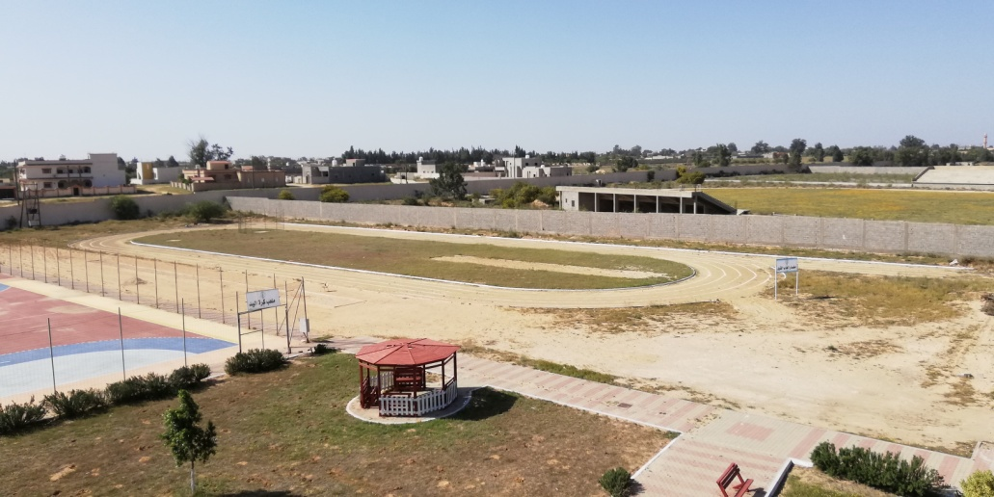
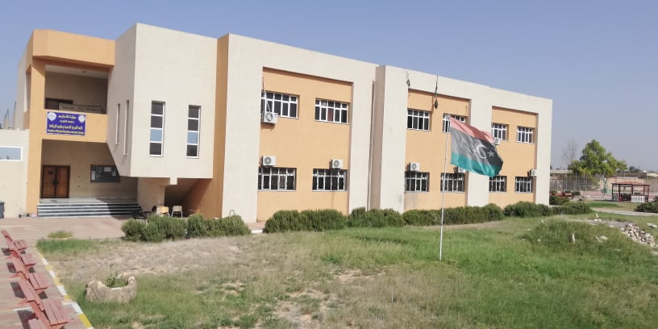
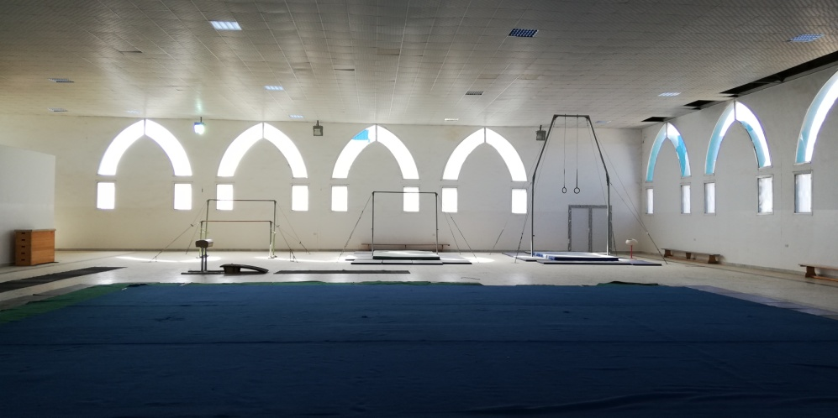
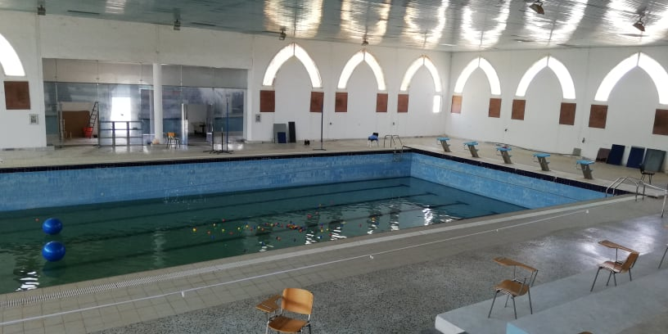
تأسيس الكلية
تأسست الكلية 1987م.

Slide 4
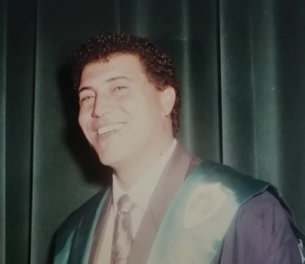
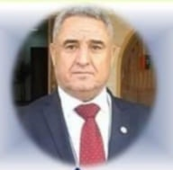
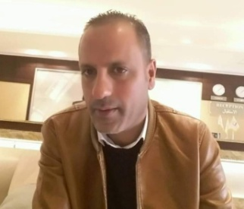
عمداء الكلية
ر ت | الاسم | السنوات
1 | الأستاذ عبد القادر زايد | 1987 – 1991م
2 | الدكتور علي الفاندي | 1991 – 1999م
3 | الدكتور المختار سعيد | 1999 – 2000م
4 | الدكتور صالح العويب | 2000 – 2009م
5 | الدكتور إبراهيم كساب | 2009 – 2010م
6 | الدكتور عبد الله الأحرش | 2011 – 2016م
7 | الدكتور عبد الوهاب راشد | 2016 – وحتى الآن.

Slide 5
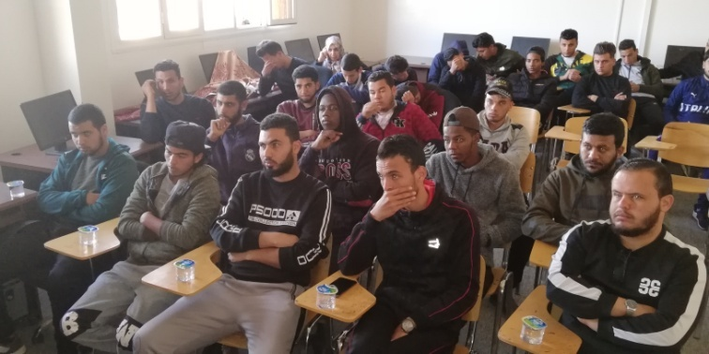
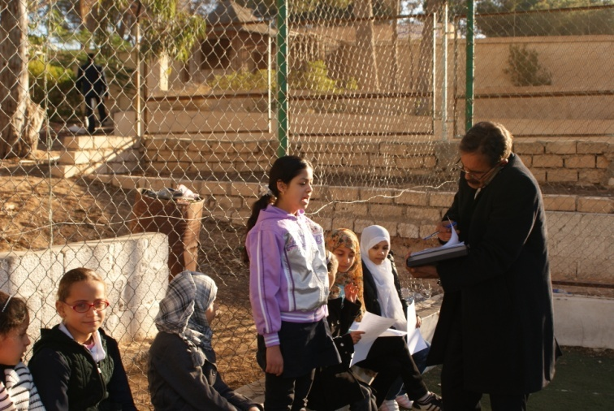
مناشط الكلية
أولا – النشاط العلمي.
ثانيا – النشاط الرياضي.
ثالثا – النشاط الاجتماعي.
رابعا – النشاط التطوعي.
خامسا – النشاط الترويحي.

Slide 6
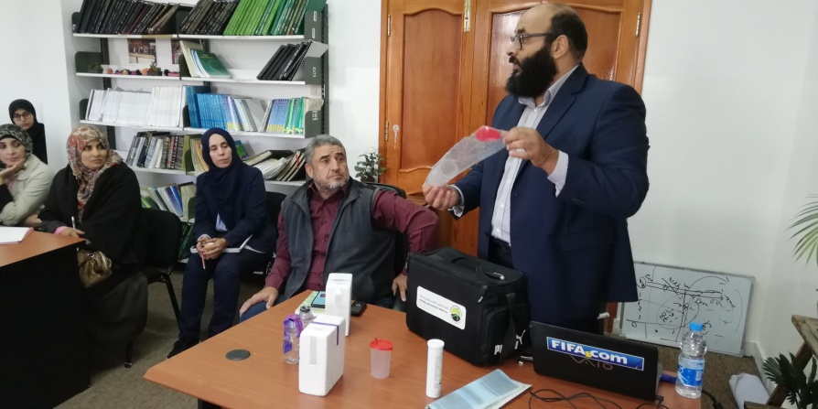
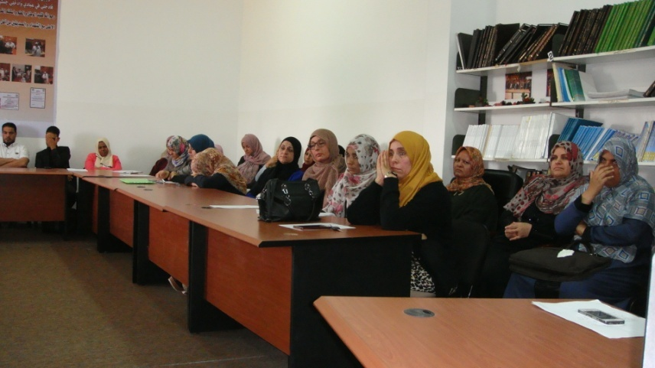
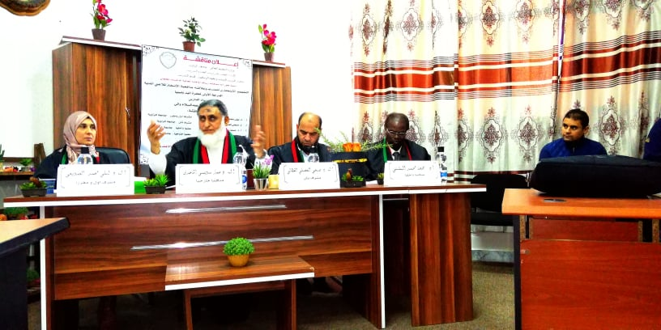
النشاط العلمي

Slide 7
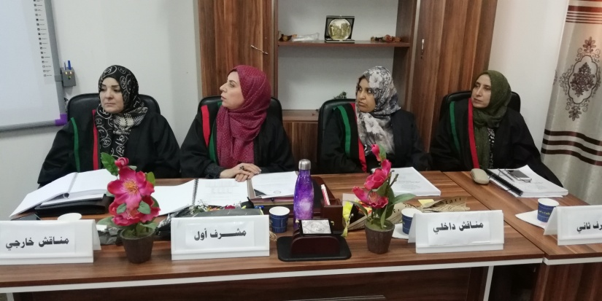
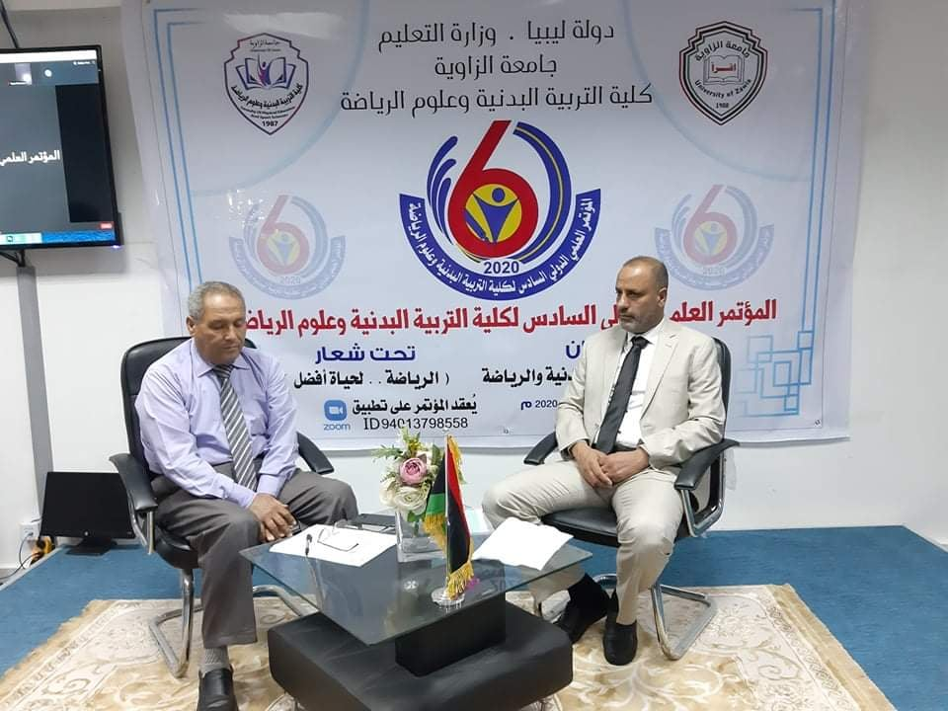
أولا – النشاط العلمي

Slide 8
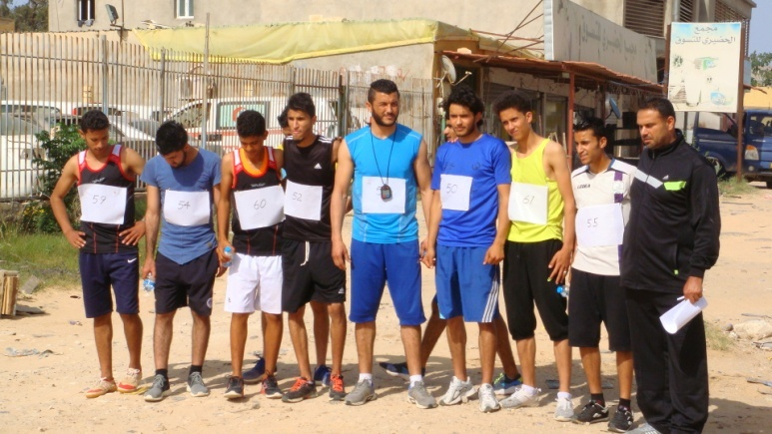
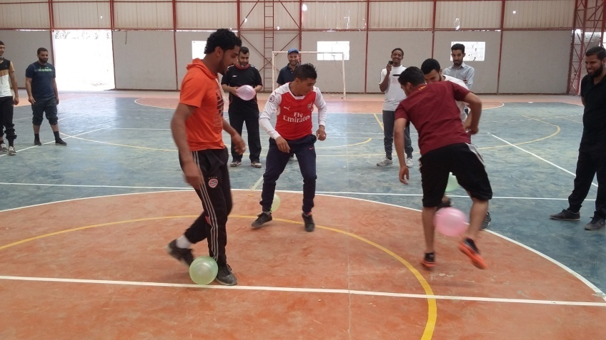
ثانيا – النشاط الرياضي.

Slide 9
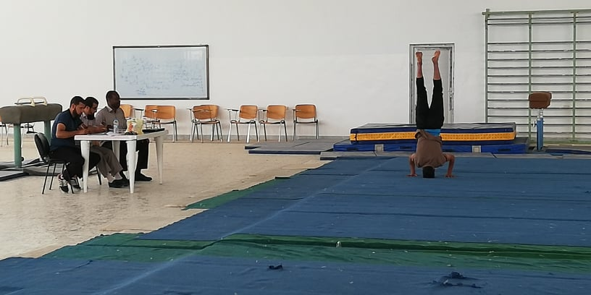
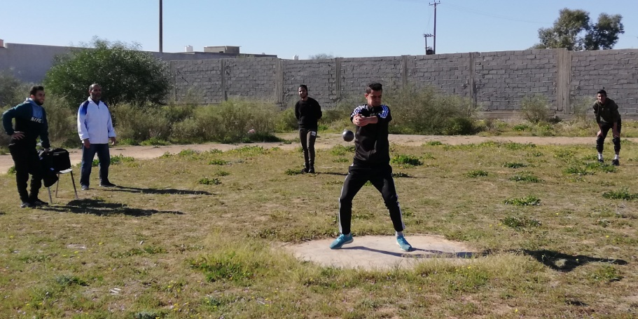
النشاط الرياضي

Slide 10
النشاط الاجتماعي

Slide 11
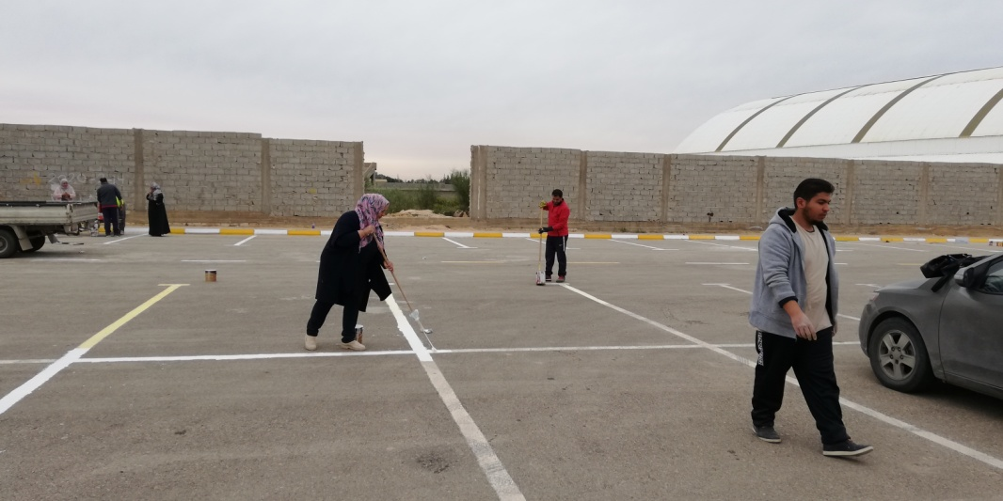
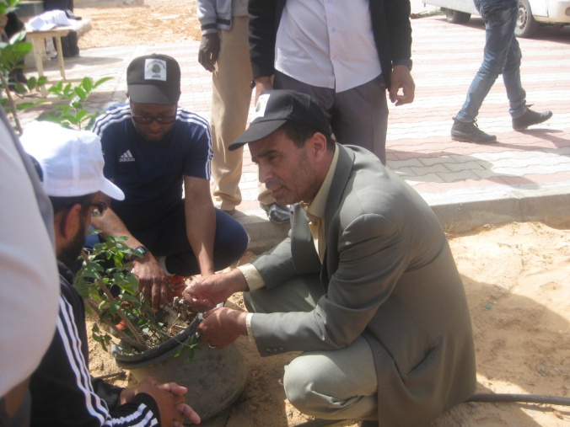
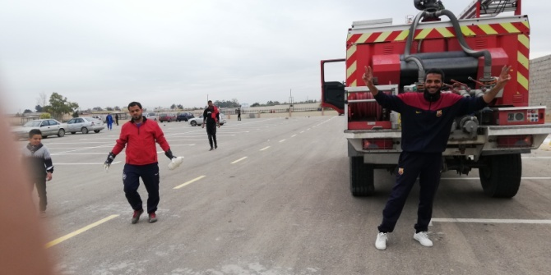
النشاط التطوعي

Slide 12
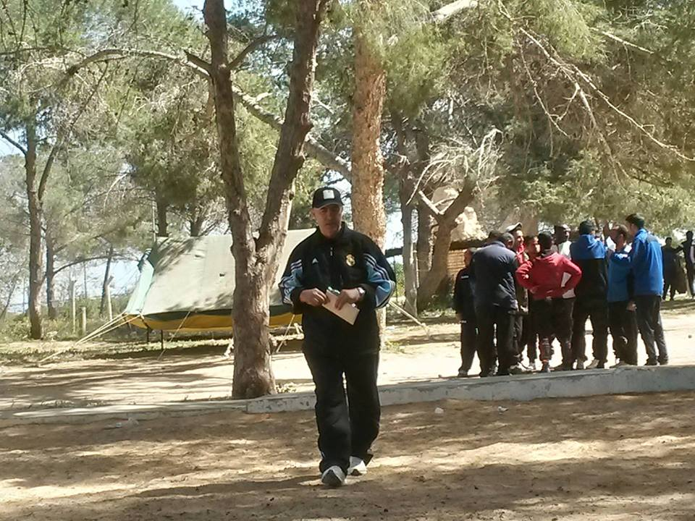
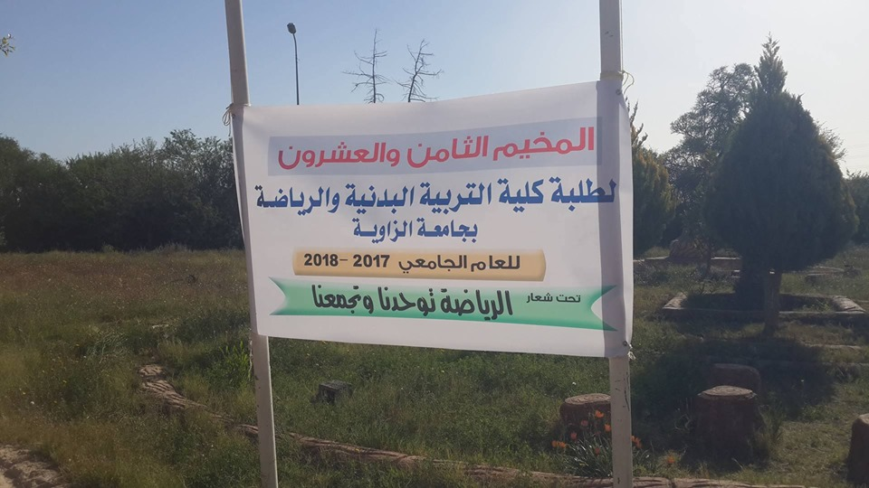
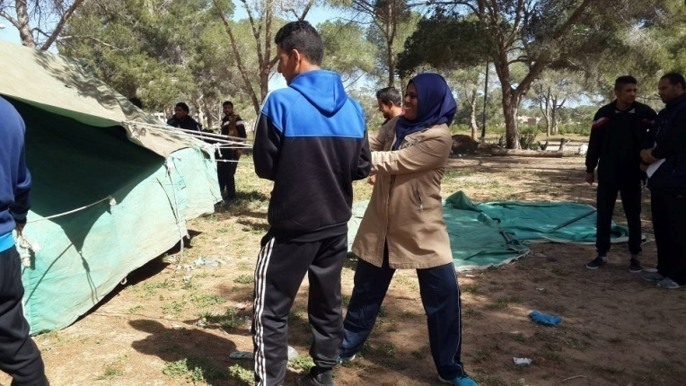
النشاط الترويحي

Slide 13
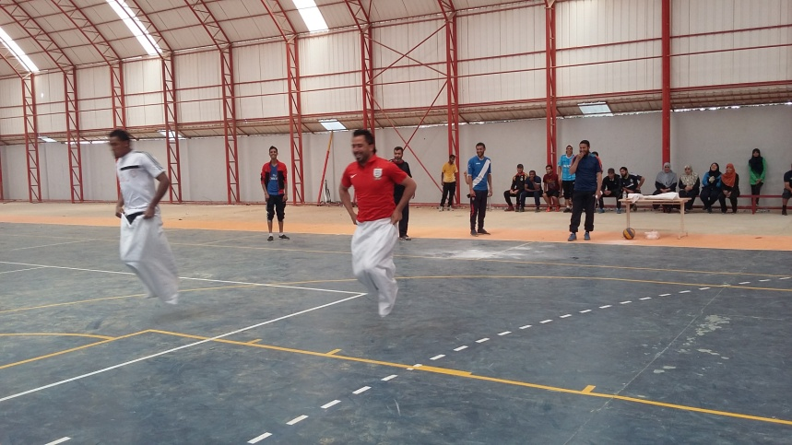
النشاط الترويحي

Slide 14
ما تتميز به الكلية
أولا – الموقع الإلكتروني والتعليم عن بعد.
ثانيا – المؤسسة ومتابعة خريجيها والعاملين بها.

Slide 15
الجودة والاعتماد المؤسسي

Slide 16
الجودة والاعتماد المؤسسي
ر ت | المعيار | النقاط | نسبة الأداء
1 | التخطيط | 38 | 86%
2 | القيادة والحوكمة | 94 | 78%
3 | هيئة التدريس والكوادر المساندة | 51 | 91%
4 | البرامج التعليمية | 66 | 97%
5 | الشؤون الطلابية | 74 | 97%
6 | المرافق وخدمات الدعم التعليمية | 85 | 74%
7 | البحث العلمي | 57 | 79%
8 | خدمة المجتمع والبيئة | 26 | 72%
9 | ضمان الجودة والتحسين المستمر | 50 | 78%
10 | معدل الأداء لمجمل المعايير | 541 | 83.5%

Slide 17
الصعوبات والعراقيل التي مرنا بها

